Slide 1
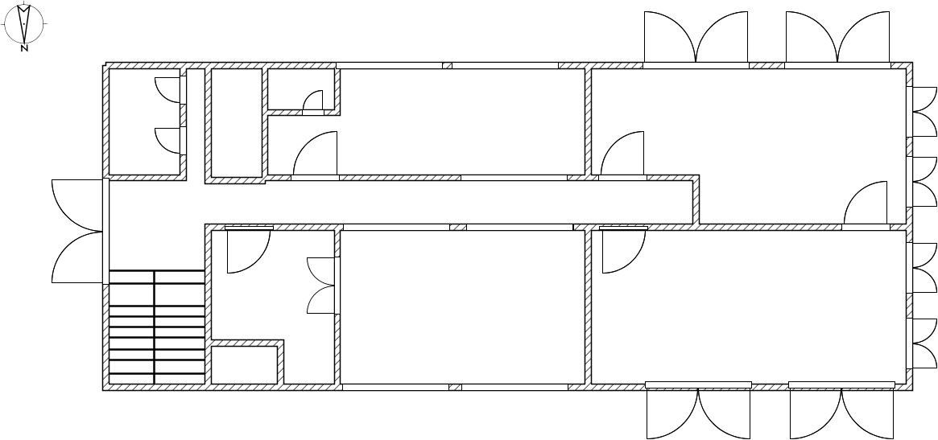







ห้อง
เก็บของ
ห้องผู้อำนวยการ
ห้องฝ่ายอำนวยการ
ห้องงานประกัน/สุขาฯ
ห้องหัวหน้า
กลุ่มงานอำนวยการ
ห้องประชุม
สัญลักษณ์
สุขาหญิง
สุขาชาย
ถังดับเพลิง
ป้ายทางหนีไฟ
ตู้ตัดกระแสไฟฟ้า
แผนผังแสดงตำแหน่ง ช่องทางหนีไฟ ถังดับเพลิง และตู้ตัดกระแสไฟฟ้า อาคารอำนวยการ ชั้น 2
คุณอยู่ที่นี่

Slide 2


ห้อง
เก็บของ
ห้องผู้อำนวยการ
ห้องฝ่ายอำนวยการ
ห้องงานประกันสุขภาพ
ห้องประชุม
ถังดับเพลิง
ป้ายทางหนีไฟ
ตู้ตัดกระแสไฟฟ้า
คุณอยู่ที่นี่
แผนผังแสดงตำแหน่ง ช่องทางหนีไฟ ถังดับเพลิง และตู้ตัดกระแสไฟฟ้า ห้องประชุม ชั้น 2

Slide 3
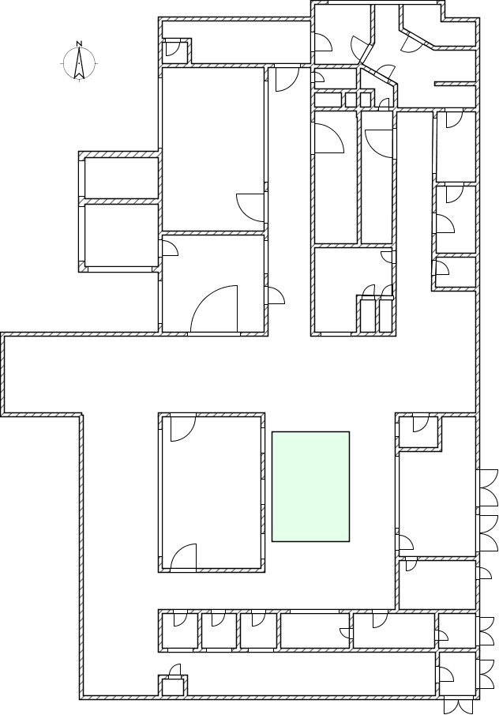



ศูนย์เปล
ห้องพักเวร
ห้องตรวจ 1
ห้องตรวจ 2
ห้องเวชระเบียน
ห้องอุบัติเหตุฉุกเฉิน
ห้องทันตกรรม
ห้องคลอด
ห้องตรวจ 3
ห้องชันสูตร
สวนหย่อม
ห้องส่งเสริมสุขภาพ
ห้องรังสี
ห้องทันตกรรม
ห้องชันสูตร
ห้องสมุด
ห้องเก็บเงิน
ห้องผ่าตัด
ห้องเก็บยา
ห้องเภสัชกรรม
ห้องผ่าตัด
ห้องรังสี
สัญลักษณ์
สุขาหญิง
สุขาชาย
ถังดับเพลิง
ป้ายทางหนีไฟ
ตู้ตัดกระแสไฟฟ้า
แผนผังแสดงตำแหน่ง ช่องทางหนีไฟ ถังดับเพลิง และตู้ตัดกระแสไฟฟ้า อาคารอำนวยการ ชั้น 1
คุณอยู่ที่นี่

Slide 4
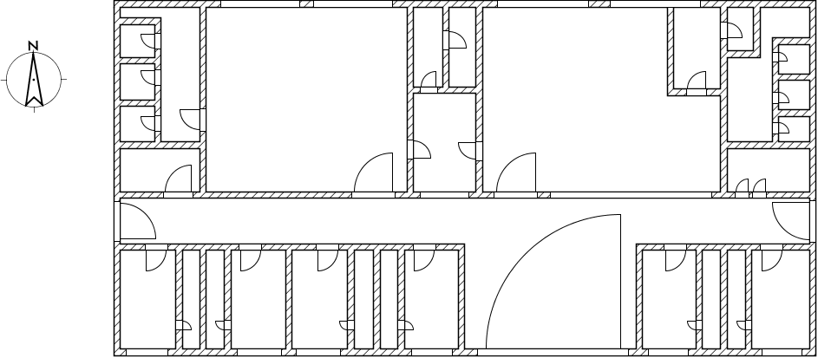
ห้องแยกโรค
หอพักผู้ป่วยสามัญ
หอพักผู้ป่วยสามัญ
ห้องเก็บของ
ห้องปฏิบัติ
การพยาบาล
ห้องปฐมพยาบาล
พิเศษ 6
พิเศษ 5
พิเศษ 4
พิเศษ 3
พิเศษ 2
พิเศษ 1
ถังดับเพลิง
ป้ายทางหนีไฟ
ตู้ตัดกระแสไฟฟ้า
คุณอยู่ที่นี่
แผนผังแสดงตำแหน่ง ช่องทางหนีไฟ ถังดับเพลิง และตู้ตัดกระแสไฟฟ้า ตึกผู้ป่วยชาย

Slide 5
ห้องแยกโรค
หอพักผู้ป่วยสามัญ
หอพักผู้ป่วยสามัญ
ห้องเก็บของ
ห้องปฏิบัติ
การพยาบาล
ห้องปฐมพยาบาล
พิเศษ 6
พิเศษ 5
พิเศษ 4
พิเศษ 3
พิเศษ 2
พิเศษ 1
ถังดับเพลิง
ป้ายทางหนีไฟ
ตู้ตัดกระแสไฟฟ้า
คุณอยู่ที่นี่
แผนผังแสดงตำแหน่ง ช่องทางหนีไฟ ถังดับเพลิง และตู้ตัดกระแสไฟฟ้า ตึกผู้ป่วยชาย

Slide 6
ห้องแยกโรค
หอพักผู้ป่วยสามัญ
หอพักผู้ป่วยสามัญ
ห้องเก็บของ
ห้องปฏิบัติ
การพยาบาล
ห้องปฐมพยาบาล
พิเศษ 6
พิเศษ 5
พิเศษ 4
พิเศษ 3
พิเศษ 2
พิเศษ 1
ถังดับเพลิง
ป้ายทางหนีไฟ
ตู้ตัดกระแสไฟฟ้า
คุณอยู่ที่นี่
แผนผังแสดงตำแหน่ง ช่องทางหนีไฟ ถังดับเพลิง และตู้ตัดกระแสไฟฟ้า ตึกผู้ป่วยชาย

Slide 7


หอพักผู้ป่วยสามัญ
ห้องแยกโรค
หอพักผู้ป่วยสามัญ
ห้องปฏิบัติ
การพยาบาล
ห้องเก็บของ
ห้องปฐมพยาบาล
พิเศษ 6
พิเศษ 5
พิเศษ 4
พิเศษ 3
พิเศษ 2
พิเศษ 1
ถังดับเพลิง
ป้ายทางหนีไฟ
ตู้ตัดกระแสไฟฟ้า
คุณอยู่ที่นี่
แผนผังแสดงตำแหน่ง ช่องทางหนีไฟ ถังดับเพลิง และตู้ตัดกระแสไฟฟ้า ห้องพิเศษ ตึกผู้ป่วยชาย
หอพักผู้ป่วยสามัญ
ห้องแยกโรค
หอพักผู้ป่วยสามัญ
ห้องปฏิบัติ
การพยาบาล
ห้องเก็บของ
ห้องปฐมพยาบาล
พิเศษ 6
พิเศษ 5
พิเศษ 4
พิเศษ 3
พิเศษ 2
พิเศษ 1
ถังดับเพลิง
ป้ายทางหนีไฟ
ตู้ตัดกระแสไฟฟ้า
คุณอยู่ที่นี่
แผนผังแสดงตำแหน่ง ช่องทางหนีไฟ ถังดับเพลิง และตู้ตัดกระแสไฟฟ้า ห้องพิเศษ ตึกผู้ป่วยชาย

Slide 8
หอพักผู้ป่วยสามัญ
ห้องแยกโรค
หอพักผู้ป่วยสามัญ
ห้องปฏิบัติ
การพยาบาล
ห้องเก็บของ
ห้องปฐมพยาบาล
พิเศษ 6
พิเศษ 5
พิเศษ 4
พิเศษ 3
พิเศษ 2
พิเศษ 1
ถังดับเพลิง
ป้ายทางหนีไฟ
ตู้ตัดกระแสไฟฟ้า
คุณอยู่ที่นี่
แผนผังแสดงตำแหน่ง ช่องทางหนีไฟ ถังดับเพลิง และตู้ตัดกระแสไฟฟ้า หอพักผู้ป่วยสามัญ ตึกผู้ป่วยชาย
หอพักผู้ป่วยสามัญ
ห้องแยกโรค
หอพักผู้ป่วยสามัญ
ห้องปฏิบัติ
การพยาบาล
ห้องเก็บของ
ห้องปฐมพยาบาล
พิเศษ 6
พิเศษ 5
พิเศษ 4
พิเศษ 3
พิเศษ 2
พิเศษ 1
ถังดับเพลิง
ป้ายทางหนีไฟ
ตู้ตัดกระแสไฟฟ้า
คุณอยู่ที่นี่
แผนผังแสดงตำแหน่ง ช่องทางหนีไฟ ถังดับเพลิง และตู้ตัดกระแสไฟฟ้า หอพักผู้ป่วยสามัญ ตึกผู้ป่วยชาย

Slide 9
หอพักผู้ป่วยสามัญ
ห้องแยกโรค
หอพักผู้ป่วยสามัญ
ห้องปฏิบัติ
การพยาบาล
ห้องเก็บของ
ห้องปฐมพยาบาล
พิเศษ 6
พิเศษ 5
พิเศษ 4
พิเศษ 3
พิเศษ 2
พิเศษ 1
ถังดับเพลิง
ป้ายทางหนีไฟ
ตู้ตัดกระแสไฟฟ้า
คุณอยู่ที่นี่
แผนผังแสดงตำแหน่ง ช่องทางหนีไฟ ถังดับเพลิง และตู้ตัดกระแสไฟฟ้า ห้องพิเศษ ตึกผู้ป่วยชาย
หอพักผู้ป่วยสามัญ
ห้องแยกโรค
หอพักผู้ป่วยสามัญ
ห้องปฏิบัติ
การพยาบาล
ห้องเก็บของ
ห้องปฐมพยาบาล
พิเศษ 6
พิเศษ 5
พิเศษ 4
พิเศษ 3
พิเศษ 2
พิเศษ 1
ถังดับเพลิง
ป้ายทางหนีไฟ
ตู้ตัดกระแสไฟฟ้า
คุณอยู่ที่นี่
แผนผังแสดงตำแหน่ง ช่องทางหนีไฟ ถังดับเพลิง และตู้ตัดกระแสไฟฟ้า ห้องพิเศษ ตึกผู้ป่วยชาย

Slide 10
หอพักผู้ป่วยสามัญ
ห้องแยกโรค
หอพักผู้ป่วยสามัญ
ห้องปฏิบัติ
การพยาบาล
ห้องเก็บของ
ห้องปฐมพยาบาล
พิเศษ 6
พิเศษ 5
พิเศษ 4
พิเศษ 3
พิเศษ 2
พิเศษ 1
ถังดับเพลิง
ป้ายทางหนีไฟ
ตู้ตัดกระแสไฟฟ้า
คุณอยู่ที่นี่
แผนผังแสดงตำแหน่ง ช่องทางหนีไฟ ถังดับเพลิง และตู้ตัดกระแสไฟฟ้า ห้องพิเศษ ตึกผู้ป่วยชาย
หอพักผู้ป่วยสามัญ
ห้องแยกโรค
หอพักผู้ป่วยสามัญ
ห้องปฏิบัติ
การพยาบาล
ห้องเก็บของ
ห้องปฐมพยาบาล
พิเศษ 6
พิเศษ 5
พิเศษ 4
พิเศษ 3
พิเศษ 2
พิเศษ 1
ถังดับเพลิง
ป้ายทางหนีไฟ
ตู้ตัดกระแสไฟฟ้า
คุณอยู่ที่นี่
แผนผังแสดงตำแหน่ง ช่องทางหนีไฟ ถังดับเพลิง และตู้ตัดกระแสไฟฟ้า ห้องพิเศษ ตึกผู้ป่วยชาย

Slide 11
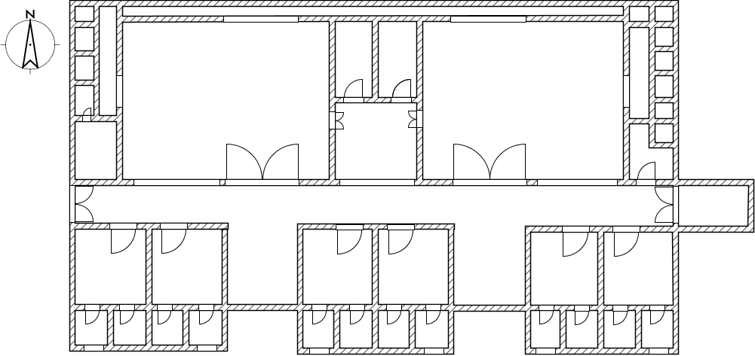
หอพักผู้ป่วยสามัญ
หอพักผู้ป่วยสามัญ
ห้องปฏิบัติการพยาบาล
พิเศษ 1
พิเศษ 2
พิเศษ 3
พิเศษ 4
พิเศษ 5
พิเศษ 6
สัญลักษณ์
สุขาหญิง
สุขาชาย
ถังดับเพลิง
ป้ายทางหนีไฟ
ตู้ตัดกระแสไฟฟ้า
แผนผังแสดงตำแหน่ง ช่องทางหนีไฟ ถังดับเพลิง และตู้ตัดกระแสไฟฟ้า ตึกผู้ป่วยหญิง
คุณอยู่ที่นี่

Slide 12




หอพักผู้ป่วยสามัญ
หอพักผู้ป่วยสามัญ
ห้องปฏิบัติการพยาบาล
พิเศษ 1
พิเศษ 2
พิเศษ 3
พิเศษ 4
พิเศษ 5
พิเศษ 6
ถังดับเพลิง
ป้ายทางหนีไฟ
ตู้ตัดกระแสไฟฟ้า
คุณอยู่ที่นี่
แผนผังแสดงตำแหน่ง ช่องทางหนีไฟ ถังดับเพลิง และตู้ตัดกระแสไฟฟ้า ห้องพิเศษ ตึกผู้ป่วยหญิง
หอพักผู้ป่วยสามัญ
หอพักผู้ป่วยสามัญ
ห้องปฏิบัติการพยาบาล
พิเศษ 1
พิเศษ 2
พิเศษ 3
พิเศษ 4
พิเศษ 5
พิเศษ 6
ถังดับเพลิง
ป้ายทางหนีไฟ
ตู้ตัดกระแสไฟฟ้า
คุณอยู่ที่นี่
แผนผังแสดงตำแหน่ง ช่องทางหนีไฟ ถังดับเพลิง และตู้ตัดกระแสไฟฟ้า ห้องพิเศษ ตึกผู้ป่วยหญิง

Slide 13
หอพักผู้ป่วยสามัญ
หอพักผู้ป่วยสามัญ
ห้องปฏิบัติการพยาบาล
พิเศษ 1
พิเศษ 2
พิเศษ 3
พิเศษ 4
พิเศษ 5
พิเศษ 6
ถังดับเพลิง
ป้ายทางหนีไฟ
ตู้ตัดกระแสไฟฟ้า
คุณอยู่ที่นี่
แผนผังแสดงตำแหน่ง ช่องทางหนีไฟ ถังดับเพลิง และตู้ตัดกระแสไฟฟ้า ห้องพิเศษ ตึกผู้ป่วยหญิง
หอพักผู้ป่วยสามัญ
หอพักผู้ป่วยสามัญ
ห้องปฏิบัติการพยาบาล
พิเศษ 1
พิเศษ 2
พิเศษ 3
พิเศษ 4
พิเศษ 5
พิเศษ 6
ถังดับเพลิง
ป้ายทางหนีไฟ
ตู้ตัดกระแสไฟฟ้า
คุณอยู่ที่นี่
แผนผังแสดงตำแหน่ง ช่องทางหนีไฟ ถังดับเพลิง และตู้ตัดกระแสไฟฟ้า ห้องพิเศษ ตึกผู้ป่วยหญิง

Slide 14
หอพักผู้ป่วยสามัญ
หอพักผู้ป่วยสามัญ
ห้องปฏิบัติการพยาบาล
พิเศษ 1
พิเศษ 2
พิเศษ 3
พิเศษ 4
พิเศษ 5
พิเศษ 6
ถังดับเพลิง
ป้ายทางหนีไฟ
ตู้ตัดกระแสไฟฟ้า
คุณอยู่ที่นี่
แผนผังแสดงตำแหน่ง ช่องทางหนีไฟ ถังดับเพลิง และตู้ตัดกระแสไฟฟ้า ห้องพิเศษ ตึกผู้ป่วยหญิง
หอพักผู้ป่วยสามัญ
หอพักผู้ป่วยสามัญ
ห้องปฏิบัติการพยาบาล
พิเศษ 1
พิเศษ 2
พิเศษ 3
พิเศษ 4
พิเศษ 5
พิเศษ 6
ถังดับเพลิง
ป้ายทางหนีไฟ
ตู้ตัดกระแสไฟฟ้า
คุณอยู่ที่นี่
แผนผังแสดงตำแหน่ง ช่องทางหนีไฟ ถังดับเพลิง และตู้ตัดกระแสไฟฟ้า ห้องพิเศษ ตึกผู้ป่วยหญิง

Slide 15
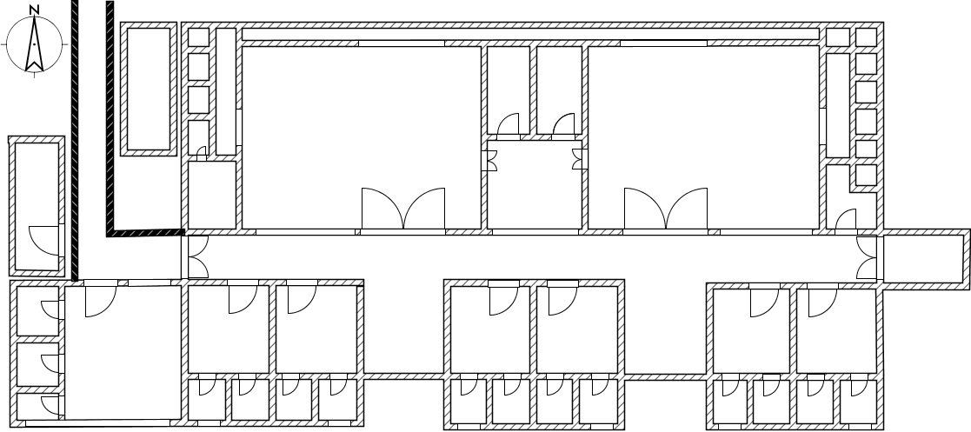
หอพักผู้ป่วยสามัญ
หอพักผู้ป่วยสามัญ
ห้องปฏิบัติ
การพยาบาล
ทางเดิน
พิเศษ 1
พิเศษ 2
พิเศษ 3
พิเศษ 4
พิเศษ 5
พิเศษ 6
สารสนเทศ
สัญลักษณ์
สุขาหญิง
สุขาชาย
ถังดับเพลิง
ป้ายทางหนีไฟ
ตู้ตัดกระแสไฟฟ้า
แผนผังแสดงตำแหน่ง ช่องทางหนีไฟ ถังดับเพลิง และตู้ตัดกระแสไฟฟ้า ห้องสารสนเทศ
คุณอยู่ที่นี่

Slide 16
หอพักผู้ป่วยสามัญ
หอพักผู้ป่วยสามัญ
ห้องปฏิบัติ
การพยาบาล
ทางเดิน
พิเศษ 1
พิเศษ 2
พิเศษ 3
พิเศษ 4
พิเศษ 5
พิเศษ 6
สารสนเทศ
สัญลักษณ์
สุขาหญิง
สุขาชาย
ถังดับเพลิง
ป้ายทางหนีไฟ
ตู้ตัดกระแสไฟฟ้า
แผนผังแสดงตำแหน่ง ช่องทางหนีไฟ ถังดับเพลิง และตู้ตัดกระแสไฟฟ้า ห้องสารสนเทศ
คุณอยู่ที่นี่

Slide 17
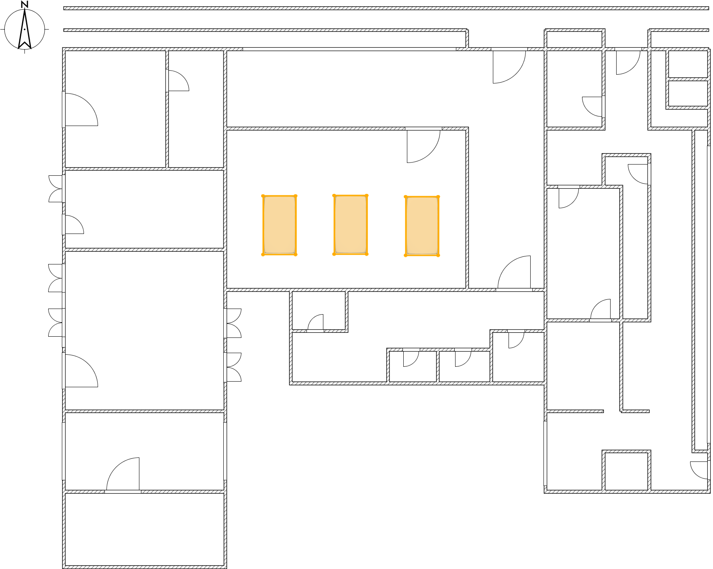

ทางเดิน ภายในโรงพยาบาล
ทางเดิน ภายในโรงพยาบาล
ห้องทำงาน จนท.
ห้องจ่ายยาผู้ป่วยใน
ห้องทำงาน จนท.แพทย์แผนไทย
ห้องทำงาน จนท.
ห้องนวด แพทย์แผนไทย
ห้องคลังยา
ห้องสะอาด
ห้องเก็บของ
ห้องคลังยา
ห้องเปลี่ยน เสื้อผ้า
ห้องอบ
ห้องอบ
ห้องนึ่งของ
ห้อง พยาบาลเชิงรุก
ห้อง อบแก๊ส
สัญลักษณ์
ห้อง พยาบาลเชิงรุก
สุขาหญิง
สุขาชาย
ถังดับเพลิง
ป้ายทางหนีไฟ
ตู้ตัดกระแสไฟฟ้า
แผนผังแสดงตำแหน่ง ช่องทางหนีไฟ ถังดับเพลิง และตู้ตัดกระแสไฟฟ้า ห้องหน่วยจ่ายกลาง
คุณอยู่ที่นี่

Slide 18
ทางเดิน ภายในโรงพยาบาล
ทางเดิน ภายในโรงพยาบาล
ห้องทำงาน จนท.
ห้องจ่ายยาผู้ป่วยใน
ห้องทำงาน จนท.แพทย์แผนไทย
ห้องทำงาน จนท.
ห้องนวด แพทย์แผนไทย
ห้องคลังยา
ห้องสะอาด
ห้องเก็บของ
ห้องคลังยา
ห้องเปลี่ยน เสื้อผ้า
ห้องอบ
ห้องอบ
ห้องนึ่งของ
ห้อง พยาบาลเชิงรุก
ห้อง อบแก๊ส
สัญลักษณ์
ห้อง พยาบาลเชิงรุก
สุขาหญิง
สุขาชาย
ถังดับเพลิง
ป้ายทางหนีไฟ
ตู้ตัดกระแสไฟฟ้า
แผนผังแสดงตำแหน่ง ช่องทางหนีไฟ ถังดับเพลิง และตู้ตัดกระแสไฟฟ้า ห้องแพทย์แผนไทย
คุณอยู่ที่นี่

Slide 19
ทางเดิน ภายในโรงพยาบาล
ทางเดิน ภายในโรงพยาบาล
ห้องทำงาน จนท.
ห้องจ่ายยาผู้ป่วยใน
ห้องทำงาน จนท.แพทย์แผนไทย
ห้องทำงาน จนท.
ห้องนวด แพทย์แผนไทย
ห้องคลังยา
ห้องสะอาด
ห้องเก็บของ
ห้องคลังยา
ห้องเปลี่ยน เสื้อผ้า
ห้องอบ
ห้องอบ
ห้องนึ่งของ
ห้อง พยาบาลเชิงรุก
ห้อง อบแก๊ส
สัญลักษณ์
ห้อง พยาบาลเชิงรุก
สุขาหญิง
สุขาชาย
ถังดับเพลิง
ป้ายทางหนีไฟ
ตู้ตัดกระแสไฟฟ้า
แผนผังแสดงตำแหน่ง ช่องทางหนีไฟ ถังดับเพลิง และตู้ตัดกระแสไฟฟ้า ห้องจ่ายยาผู้ป่วยใน
คุณอยู่ที่นี่

Slide 20
ทางเดิน ภายในโรงพยาบาล
ทางเดิน ภายในโรงพยาบาล
ห้องทำงาน จนท.
ห้องจ่ายยาผู้ป่วยใน
ห้องทำงาน จนท.แพทย์แผนไทย
ห้องทำงาน จนท.
ห้องนวด แพทย์แผนไทย
ห้องคลังยา
ห้องสะอาด
ห้องเก็บของ
ห้องคลังยา
ห้องเปลี่ยน เสื้อผ้า
ห้องอบ
ห้องอบ
ห้องนึ่งของ
ห้อง พยาบาลเชิงรุก
ห้อง อบแก๊ส
สัญลักษณ์
ห้อง พยาบาลเชิงรุก
สุขาหญิง
สุขาชาย
ถังดับเพลิง
ป้ายทางหนีไฟ
ตู้ตัดกระแสไฟฟ้า
แผนผังแสดงตำแหน่ง ช่องทางหนีไฟ ถังดับเพลิง และตู้ตัดกระแสไฟฟ้า ห้องคลังยา
คุณอยู่ที่นี่

Slide 21
ทางเดิน ภายในโรงพยาบาล
ทางเดิน ภายในโรงพยาบาล
ห้องทำงาน จนท.
ห้องจ่ายยาผู้ป่วยใน
ห้องทำงาน จนท.แพทย์แผนไทย
ห้องทำงาน จนท.
ห้องนวด แพทย์แผนไทย
ห้องคลังยา
ห้องสะอาด
ห้องเก็บของ
ห้องคลังยา
ห้องเปลี่ยน เสื้อผ้า
ห้องอบ
ห้องอบ
ห้องนึ่งของ
ห้อง พยาบาลเชิงรุก
ห้อง อบแก๊ส
สัญลักษณ์
ห้อง พยาบาลเชิงรุก
สุขาหญิง
สุขาชาย
ถังดับเพลิง
ป้ายทางหนีไฟ
ตู้ตัดกระแสไฟฟ้า
แผนผังแสดงตำแหน่ง ช่องทางหนีไฟ ถังดับเพลิง และตู้ตัดกระแสไฟฟ้า ห้องพยาบาลเชิงรุก
คุณอยู่ที่นี่

